Slide 1
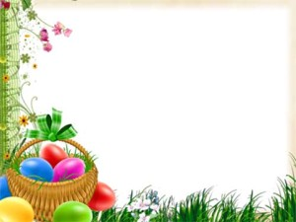
Как мы готовились к Светлому празднику Пасха
Группа «Зайчата»

Slide 2
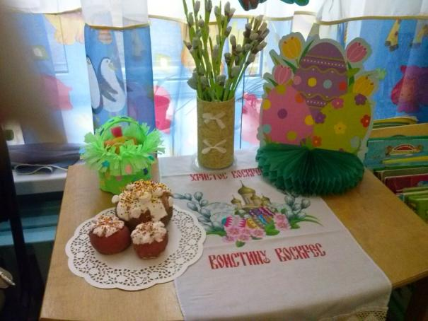
Светлый праздник Пасхи отмечается весной и ассоциируется у детей с раскрашиванием яиц и, конечно же, пасхальными булками и куличами. Дошкольникам не обязательно рассказывать подробно о самом празднике, но они уже должны понимать, что Пасха – религиозный праздник, отмечающий Воскресение Христова.
Как и к каждому празднику, к Пасхе полезно выучить несколько стихотворений вместе с ребёнком, подготовиться по принятым у нас традициям, создать нужную атмосферу для дальнейшего формирования самосознания детей.

Slide 3
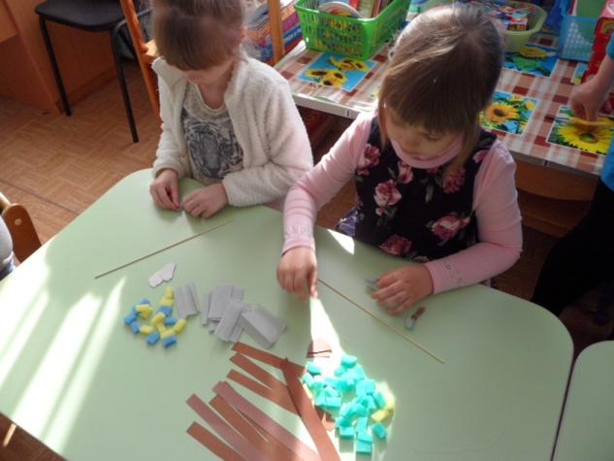
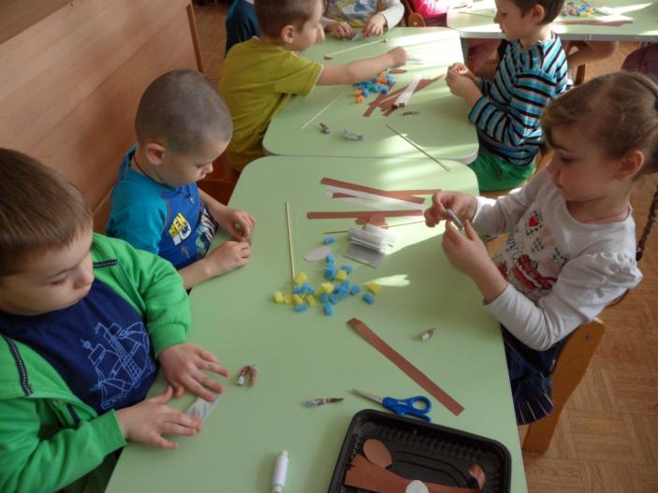
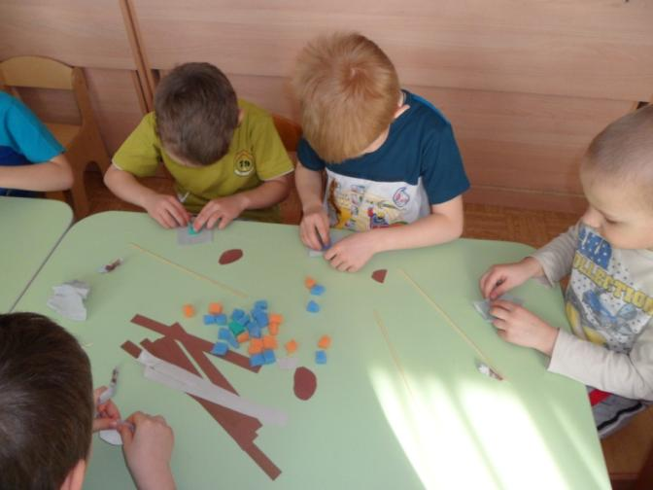
Наши ребята решили к празднику Вербное воскресенье самостоятельно изготовить вербочки из бросового материала, работали они дружно, старательно и весело!

Slide 4
Весна еще не сшила Лесам, полям рубашки, Лишь верба распустила Кудрявые барашки. Барашки золотые Бегут по тонким веткам, Веселые, живые, Как маленькие детки.

Slide 5
Вот какие веточки вербы у нас получились!

Slide 6
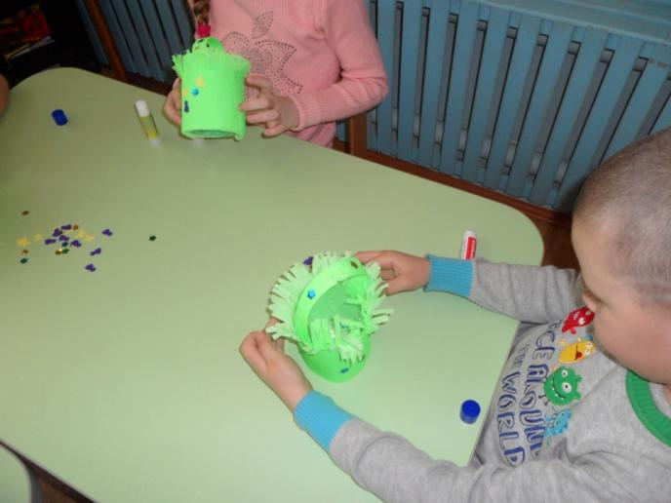
К празднику Великая Пасха мы с ребятами изготовляли подарки для их родителей. Это были корзиночки, которые они потом украшали по собственному замыслу, а в корзиночку посадили петушка, сделанного также самостоятельно из бросового материала.
Детям очень нравилось изготавливать все своими руками и любоваться результатом своей работы.

Slide 7
Подарки для наших родных получились яркими и красочными

Slide 8
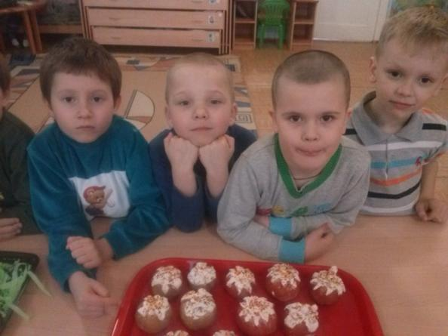
Самым важным блюдом на празднике всегда считался КУЛИЧ, его наши ребята выпекали из соленого теста и раскрашивали гуашью, а затем украшали цветной посыпкой, куличи получились как настоящие.

Slide 9
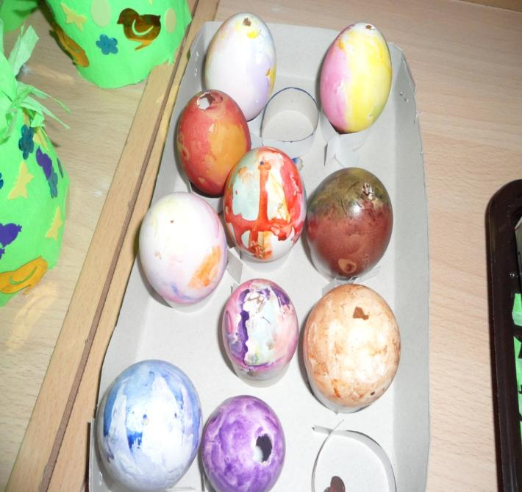
Все к празднованию у нас готово, можно и праздник отмечать…
Ребята красили яйца по замыслу, у всех получились необычные, красивые.

Slide 10
Звенят, поют колокола! Лучами греет всех весна. Всё небо синее, как море, И верба в белом вся уборе.
Весна надела украшения, И в честь Святого Воскресенья. Весь, пеньем птиц наполнен лес, Христос воскрес! Христос воскрес!
Теплом лучей пришла весна, Кулич и пасху принесла. Красиво яйца расписала, И с нами Бога прославляла!
И люди радуются пасхе! Детей блестят от счастья глазки. Весна цветёт, полна чудес, Христос воскрес! Христос воскрес!

Slide 11
Вот такой уголок у нас получился!

Slide 12
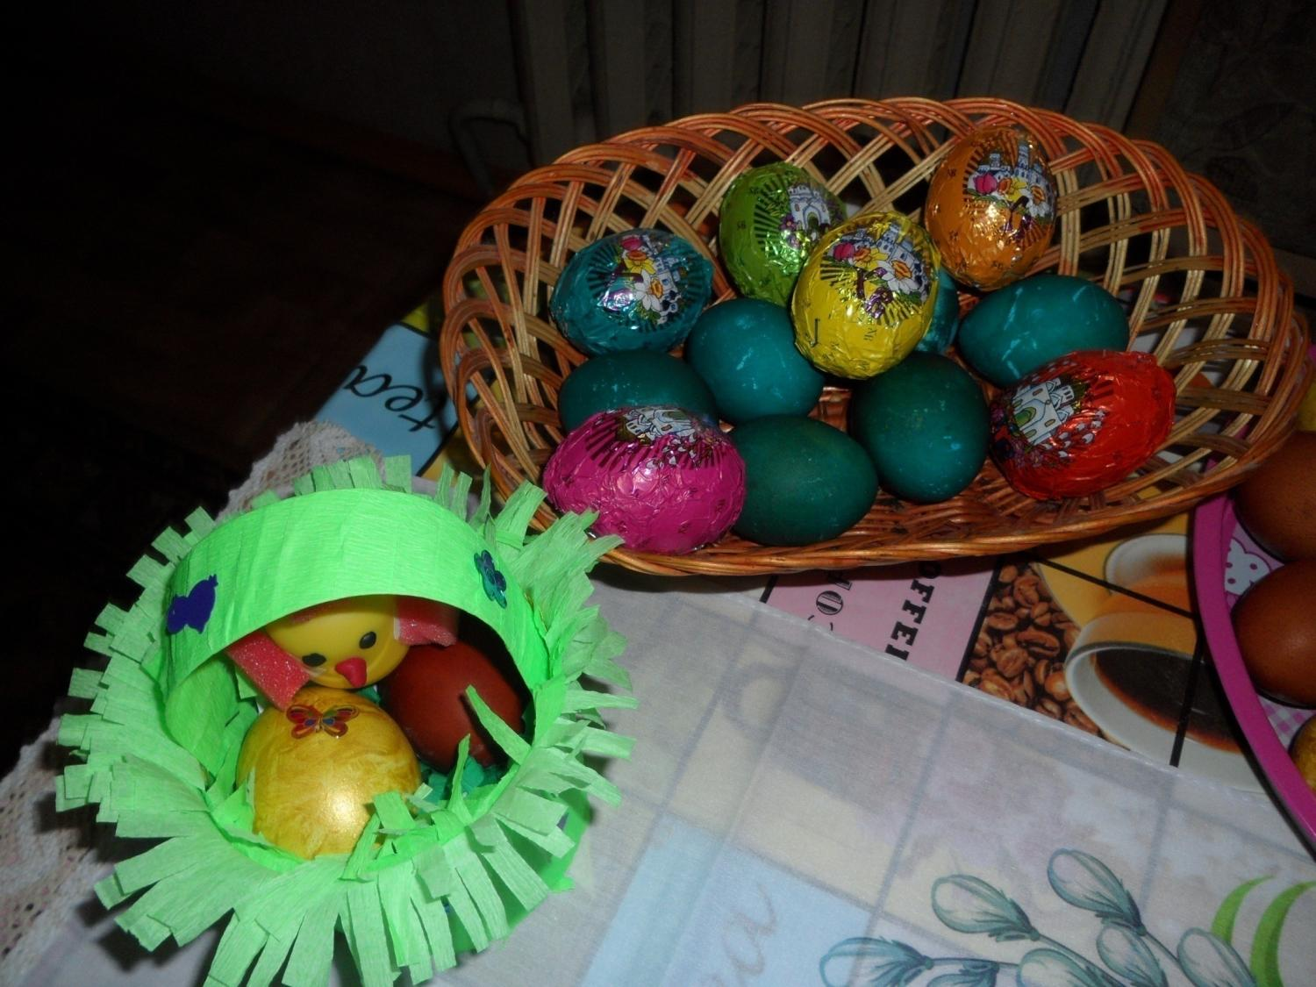
Светлого праздника Вам!

